Slide 1
Спиралевидная форма организации образовательного процесса.
Тема “Свойства снега” для детей 5-6 лет.
Программа “Вдохновение”.
Выполнила:
Инюткина М.В.

Slide 2
ЗАДАЧИ:
ЦЕЛЬ:
Развивать познавательный интерес детей к свойствам снега.
Формирование представлений детей о свойствах снега;
Развитие умений детей самостоятельно определять свойства и качества предметов (снега);
Формирование ценностного отношения к свойствам снега;
Формирование у детей опыта исследования свойств снега.

Slide 3
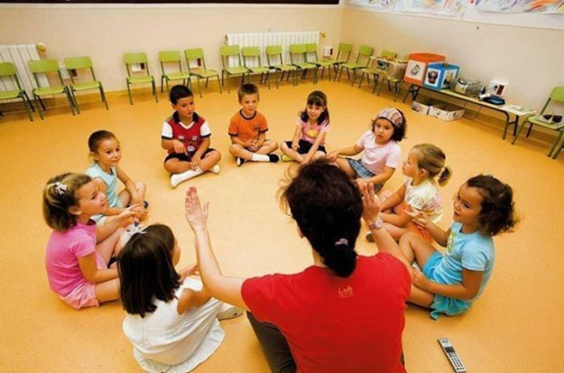
ЛОГИКА ОБРАЗОВАТЕЛЬНОГО ПРОЦЕССА
1
Технология “Детский совет”
на тему “Зима”
После завтрака
Первая часть детского совета:
Обсуждение с детьми основных характеристик и особенностей зимнего времени года; игр, забав и праздников.
Что детям больше всего нравится
в зимний период; что не нравится.
Какие детям нравятся зимние
игры; во что мы можем поиграть
на прогулке.

Slide 4
2
Во время детского совета
Совместно с знакомством с произведениями искусства
Вторая часть детского совета:
Совместное чтение произведения художественной литературы
(Примеры произведений: И. Бунин. «Первый снег»,
И. Никитин. «Встреча зимы»,
А. Пушкин «Зимний вечер»)

Slide 5
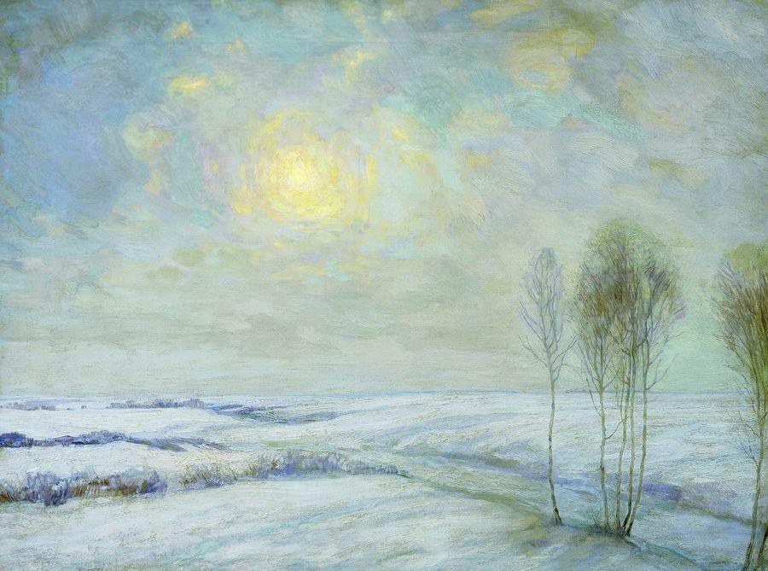
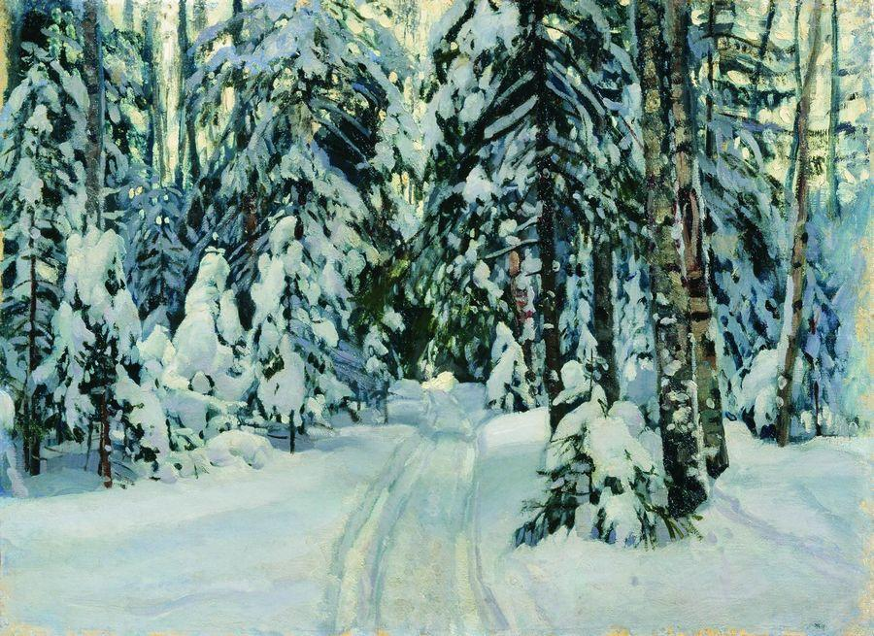
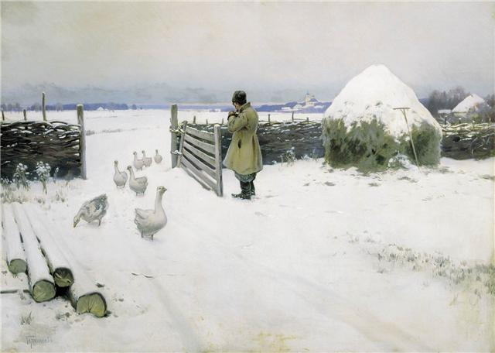
3
Вторая часть детского совета:
Знакомство с
произведениями искусства
— Бакшеев В. Н. “Зимний пейзаж” 1909 г.
— Жуковский С. Ю. “Зима” 1910 г.
— Гермашев М. “Снег выпал” 1897 г.
Во время детского совета
Совместно с чтением произведения художественной литературы

Slide 6
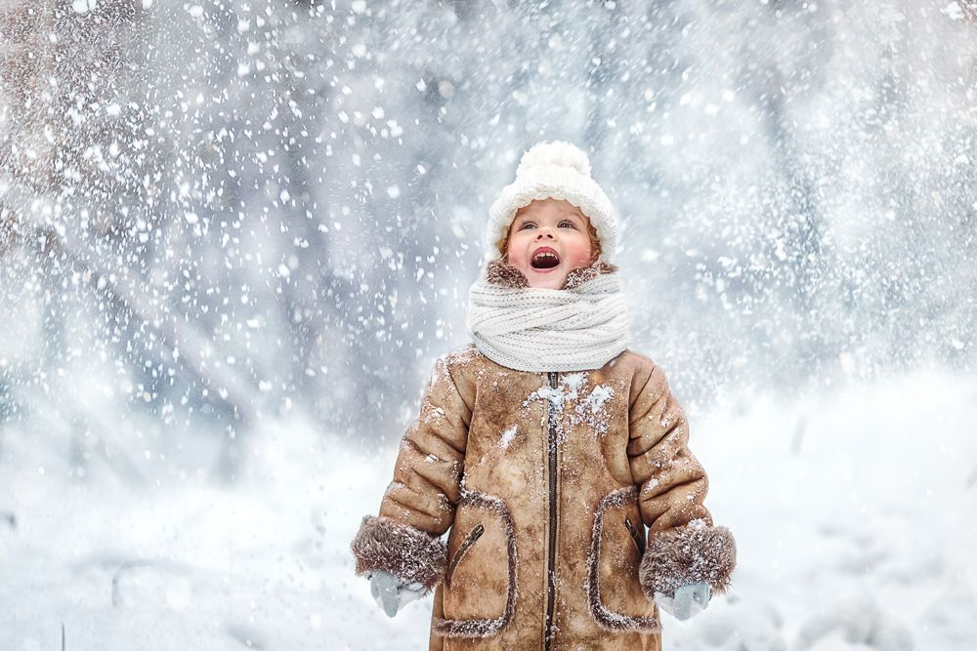
4
Беседа «Как образуется снег»
Вопросы и рассуждение с детьми, их мысли
на эту тему.
Пояснение: из морей и океанов водяной пар
поднимается высоко над землей. Там, на высоте, пар замерзает в крохотные ледяные кристаллики. Потом кристаллики соединяются в красивые шестиугольные звездочки – снежинки. Миллионы снежинок образуют снежную
тучу. Из этой тучи снежинки падают
на землю.
После детского совета
Перед экспериментированием (во время подготовки к нему)

Slide 7
5
После детского совета
Экспериментирование со снегом
опыт №1 «Какой на ощупь»
опыт №2 «Определение запаха»
опыт №3 «Определение прозрачности»
опыт №4 «Исследование чистоты снега»

Slide 8
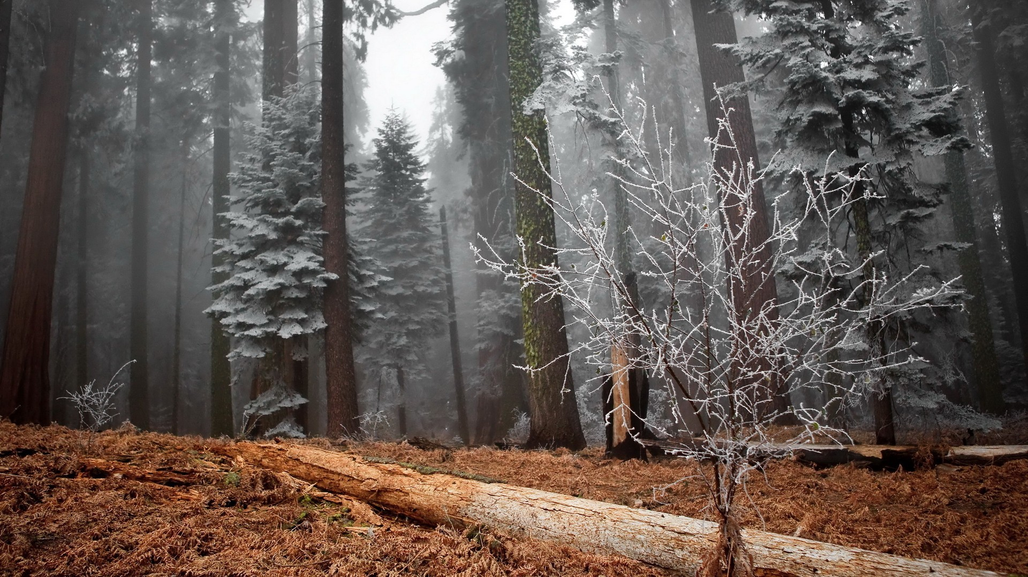
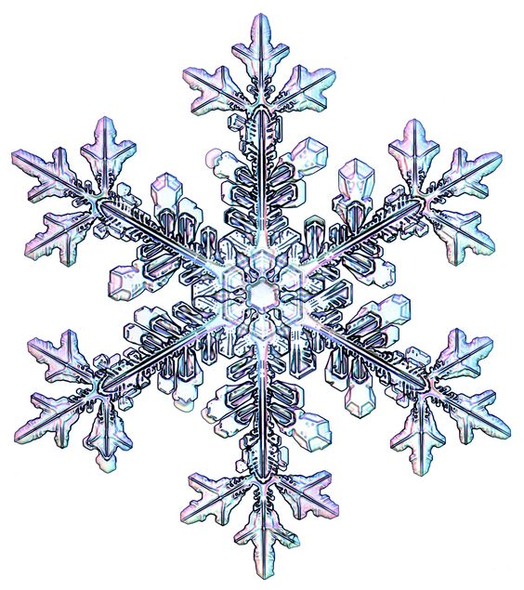
6
Технология «Ситуация»
После сна/полдника
Проблема: заяц просит помощи, т.к. в лесу зимой нет снега, а шубку он уже сменил.
Решение проблемы: рассуждение и выбор способа изобразительной деятельности.
Осмысление: насколько важен снег в лесу.

Slide 9
7
Технология “Рефлексивный круг”
Вечер. После прогулки/активных видов деятельности
Примерные вопросы для рефлексии:
1.Что больше всего понравилось сегодня?
2.Что нового вы сегодня узнали?
3.Что бы вы еще хотели узнать о снеге?
4.Как вы думаете, где вам могут пригодиться новые знания?
5.Было ли что-то сложное для вас сегодня?
6.А что самое необычное вы сегодня делали?
7.Какие открытия для себя сделали?

Slide 10
БЛАГОДАРЮ ЗА ВНИМАНИЕ!

